Slide 1











Анализ работы торгового ретейлера
Аналитик: Которобай Дарья
Отдел: 94.2.1 IND

Slide 2
Цель исследования и исходные данные
Исследование работы ретейлера, анализ и выявление проблем на основе выгруженных данных
Исходные данные о ретейлере:
Торговые точки:
Платежные системы:
Валюты платежа:
ул. Щорса, 26/3
пр-т Вернадского, 88к3
Ленинский пр-т, 162/1
Ракетный б-р, 14к1
Симферопольский б-р, 22
ул. Чертановская, 20к2
МИР
Visa
MasterCard
Рубль
Доллар (США)
Евро
Тенге
Юань
Йена
Серверы – 3 шт.

Slide 3
Проблема: рост длительности транзакций
с 3го сентября на сервер 3 сильно увеличилась нагрузка
нужно перераспределить транзакции торговых точек по серверам
количество транзакций растет на протяжении 4 дней
открылась новая торговая точка
после 3 сентября количество транзакций на Симферопольском снизилось – следствие открытия новой точки
Но как связаны рост количества и рост длительности транзакций?

Slide 4
Определить причину повышения средней длительности операций 1 сентября
на 2 сервере и торговых точках на 2 сервере наблюдаются долгое совершение транзакций в период с 10 до 15
на 1 сервере и торговой точке на 1 сервере с 2 до 6 утра повысилась длительность транзакций
причины повышения длительности транзакций: замедление сети Интернет в районе ТТ, проведение скидок и большое количество клиентов

Slide 5
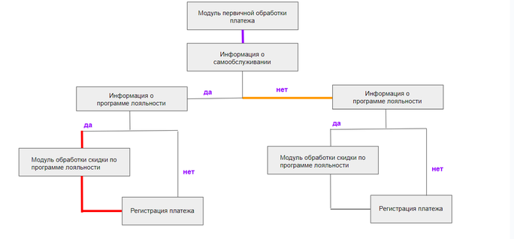

В звеньях, отмеченных цветами, происходили технические проблемы
Как они повлияли на длительность операций?
Сиреневый — сервер 1 в период с 00:00 по 9:00 в день 05.09
Оранжевый — сервер 2 в период 12.00-13.00 в день 07.09
Красный — сервер 1 в течение всего дня 06.09

Slide 6
На сервере 1 6го сентября наблюдается повышение длительности операций на 23,59%
На сервере 2 7го сентября наблюдается повышение длительности операций на 69,05%
На сервере 1 5го сентября наблюдается повышение длительности операций на 46,46%

Slide 7

7 сентября действовала акция
Нужно оценить, насколько повысился средний чек за этот период
Рассчитать, покрыл ли аплифт среднего чека расходы на эту лотерею
Средней чек за 5-6 сентября | 18 438,17 ₽
Абсолютная разница с 7 сентября | 1 331,80 ₽
Средний чек увеличился на | 7%
Условия акции
50000 | 5 человек
10000 | 10 человек
750 | 2758 человек
Расходы с учетом трат на подарки – 2 418 500,00 ₽
Выручка – 13 388 606,00 ₽
суммарный объем прибыли
10 970 105,61 ₽

Slide 8
Необходимо оценить, сколько в среднем в день мы теряем в рамках программы лояльности
+ провести сегментацию скидок и оценить, сколько денег суммарно экономят клиенты в рамках каждого бина
Средневзвешенная экономия клиента с 1 транзакции
128 ₽

Slide 9
В рамках экономии необходимо понизить все скидки свыше 3% на 1 процентный пункт
Средняя экономия клиента за 1 транзакцию
С уменьшенными скидками | 112,10
По старой скидке лояльности | 128,13
На 13% меньше – стали экономить клиенты

Slide 10

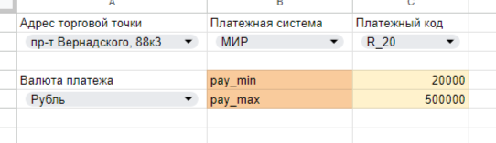
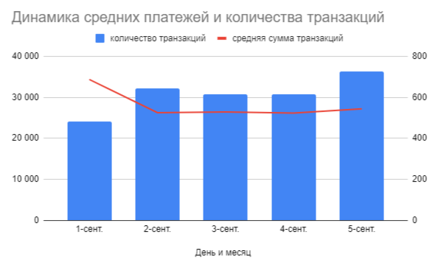
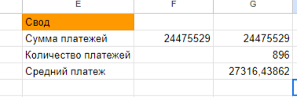
Далее – необходимо создать автоматизированный дашборд
Критерии построения графика и выбираемые данные на дашборде:
Также отражаются важные показатели

Slide 11
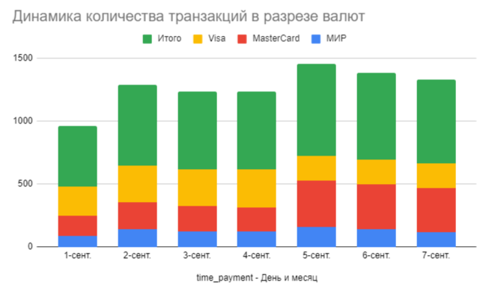

Также отражена динамика количества операций по дням в разрезе валютных систем

Slide 12
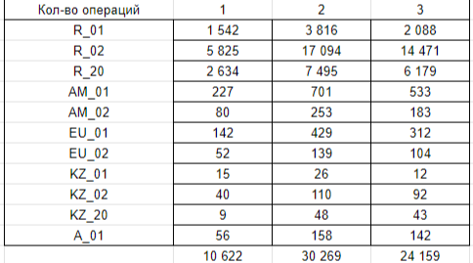

Расчет затрат на проведение транзакций в торговых точках ретейлера
Выбран новый метод расчета финальной цифры затрат
Финальная сумма затрат пересчитана с учетом скидки провайдера

Slide 13
Итоги исследования:
Проанализирован рост длительности транзакций, устранены причины и сам рост
Рассмотрено влияние акции на изменение среднего чека
Рассчитана сумма экономии клиента в рамках программы лояльности и рассмотрен вариант уменьшения скидок
Создан автоматизированный дашборд
Рассчитаны затраты для торговых точек ретейлера, а также посчитана экономия на скидках провайдера

